Slide 1
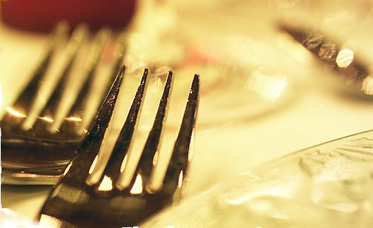

Nel 1996 ll Food Word Summit definisce la situazione di sicurezza alimentare:
"una situazione in cui tutte le persone possono disporre in ogni momento, dal punto di vista economico e fisico, degli alimenti sufficienti, appropriati e sicuri dal punto di vista nutrizionale per condurre una vita attiva e sana. (Fao, 1996)"
ciò implica che vi deve essere una condizione di accessibilità e utilizzo dei prodotti, nonché di disponibilità di qualità e di origine sicura

Slide 2

Qualità e sicurezza dove si possono ricercare quando l'agricoltura di massa, negli ultimi decenni si è trasformata radicalmente, diventando un ramo subalterno dell'industria chimica?

Slide 3

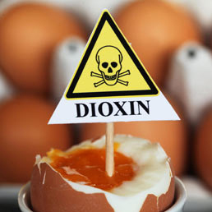


Scandali
&
Crisi alimentari

Slide 4
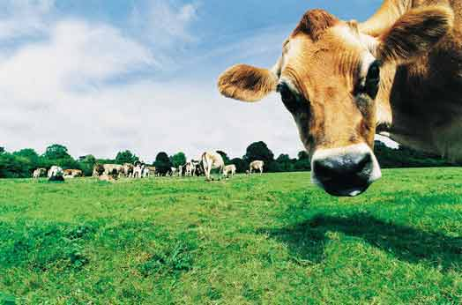
La storia insegna…
L'analisi della crisi alimentare è da ricercare nella storia contemporanea, poiché l'agricoltura e l'allevamento animale hanno subito una profonda trasformazione.
Infatti, l'attività produttiva mossa dal progresso tecnologico, dalla libera competizione tra imprese, per arrivare ad un mercato di massa, ha contribuito a raggiungere una condizione per cui vi sono costi eccessivi per il mantenimento dell'artificialità.
ci si imbatte nell'alterazione dell' habitat generale, la scarsa qualità dei prodotti immessi nel mercato.

Slide 5
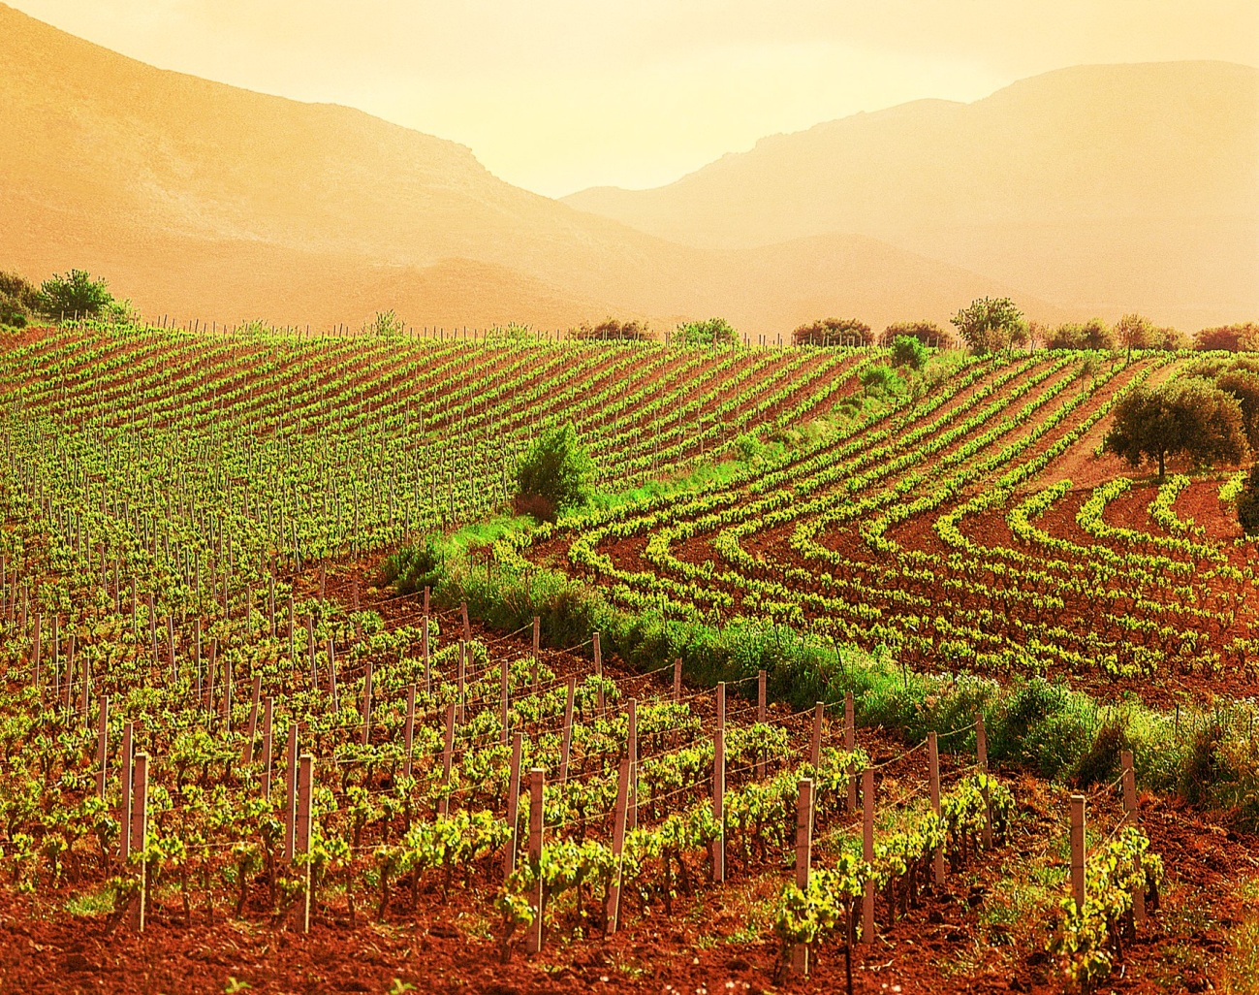
… oggi cosa abbiamo appreso?
Una domanda:
E’ possibile mangiar bene nel 2013?
L'effetto della crisi economica ed il continuo bombardamento mediatico, relativo a scandali alimentari che si sono susseguiti negli ultimi decenni, hanno comportato un cambiamento delle abitudini alimentari e soprattutto un calo degli acquisti.
Ciò è dovuto non solo al calo del potere di acquisto ma soprattutto all'influenza mediatica di allarmismo che suggestiona il consumatore, il quale si ritrova a fare la spesa ordinaria in una condizione di insicurezza.

Slide 6


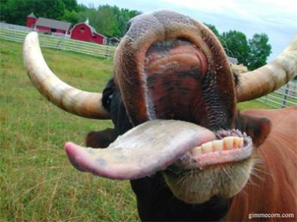
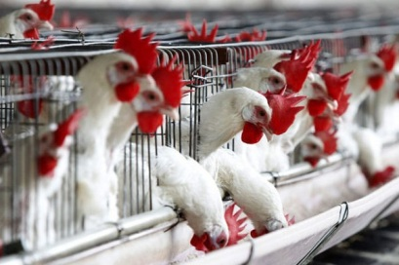
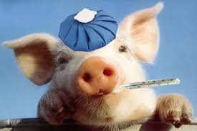

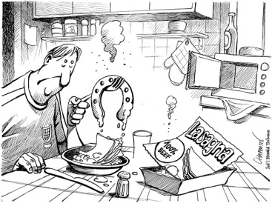
Scandali alimentari mediatici si susseguono sin dal 1986 con il caso della presenza del metanolo nel vino
tra il 2000 e 2001 si diffonde la notizia della mucca pazza, alimentata da farine prodotte dalle carcasse di animali già infetti
nel 2003 si diffonde la malattia dei volatili, l'aviaria, e ci si accerta che un ceppo – l’H5N1 - possa essere trasmesso anche agli umani
nel 2008 la diossina, sostanza cancerogena, presente nei maiali, insieme con la cosiddetta "febbre suina" colpiscono l'ambito dei prodotti di carne suina
il 2010 è l’anno del caso della mozzarella blu, dell'olio d'oliva deodorato e della presenza di escherichia coli nel latte
ultimo, ma non meno importate, è il caso della carne di cavallo presente nel ripieno dei ravioli e tortellini
scandali mediatici che influenzano radicalmente il consumatore sulla sicurezza di ciò che acquista e mangia

Slide 7
VINO AL METANOLO
Quando: 1986
Area geografica: Italia
Il primo grande scandalo alimentare italiano colpisce al cuore uno dei nostri prodotti più amati, sia in patria che all'estero: il vino. Tutto nasce dalla sofisticazione di un vino di bassa qualità: per alzarne la gradazione alcolica i produttori aumentavano infatti la concentrazione di metanolo, trasformando la bevanda in un veleno mortale. Il metanolo, infatti, è un prodotto naturale della fermentazione dell'uva e in piccole quantità è innocuo. Nelle bottiglie, che nella maggior parte provenivano da cantine del Nord Italia questa sostanza era presente molto al di sopra della soglia minima consentita.
Bilancio: 19 morti tra Lombardia, Liguria e Piemonte. Diverse altre persone hanno subito danni permanenti alla vista.

Slide 8
Mucca pazza
Quando: 2000
Area geografica: Regno Unito/Francia
Tra il 2000 e il 2001 si diffonde dal Regno Unito la notizia che decine di migliaia di mucche, alimentate con farine prodotte con carcasse di animali infetti, avevano contratto la Bse (encefalopatia spongiforme bovina). Una malattia neurologica degenerativa che portava gli animali a stati di ansia e forte aggressività: da qui termine "mucca pazza". La malattia, però, si poteva trasmettere all'uomo, che consumando carne infetta rischiava di contrarre una variante del morbo di Creutzfeldt-Jakob (vCJD), un male incurabile.
Fu una vera e propria psicosi.
Bilancio: 40 morti nel Regno Unito, 1 in Francia.

Slide 9
Influenza aviaria
Quando: 2003
Area geografica: sud est asiatico, Europa
La malattia dei volatili è nota da oltre un secolo. Nel 2003, però, viene accertato che un ceppo - il virus H5N1 - si può trasmettere anche agli umani. I sintomi per gli esseri umani sono quelli di una forte influenza che, in alcuni casi, può portare anche alla morte. Oltre a diffondersi con grande rapidità, H5N1 è un virus in grado di attaccare diverse specie: uccelli, uomini, maiali, ma anche gatti e topi moltiplicando così il rischio di pandemia. In Italia l'impatto dell'aviaria è bassissimo, ma l'allarme che si è generato ha comunque portato a un crollo dei consumi di pollo, tacchino e galline.
Bilancio: dal 2003 il virus ha colpito 204 persone e provocato 113 morti (OMS).

Slide 10
Carne di maiale diossina
Quando: 2008
Area geografica: Irlanda, Germania, Europa
Nel 2008 tocca ai maiali: alcuni animali allevati in Irlanda presentano tracce di diossina, una sostanza cancerogena, superiori anche di cento volte ai limiti massimi consentiti all'interno dell'Unione Europea. Le autorità irlandesi ritirano tutta la carne suina prodotta sull'isola e l'allarme si estende in tutta Europa. Nel 2011 succede più o meno la stessa cosa, ma in quel caso la carne di maiale è tedesca. E la diossina è presente anche in tacchini, galline e, di conseguenza, uova. In entrambi i casi la sostanza nociva proviene da mangimi contaminati .

Slide 11
Febbre suina
Quando: 2009
Area geografica: Messico
Una vera e propria psicosi. Parte dal Messico, e si diffonde rapidamente in Europa e in altri continenti questo nuovo allarme di influenza tra i suini. La differenza con la “mucca pazza”in questo caso è che la febbre suina non si trasmette mangiando carne infetta,ma come una normale influenza cioè soprattutto per via aerea.
Bilancio: oltre 700 vittime (Oms)

Slide 12
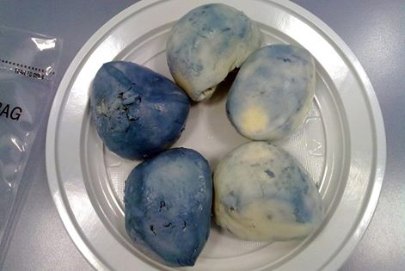

Mozzarella blu
Quando: 2010
Area geografica: Italia e altri paesi dell’UE
L’allarme parte da due donne di Trento e Torino, che,aprendo il frigorifero e scartando la confezione di una normale mozzarella, si accorgono che la colorazione di quest’ultima era bluastra. La causa di questo scandalo è lo Pseudomonas Fluorescens, un batterio che ha contaminato l’acqua delle mozzarelle a causa dello scarso ricambio oppure formatosi per le condizioni igieniche trascurate del luogo di produzione. Non ha alcun effetto nocivo sulla salute dell'uomo.

Slide 13
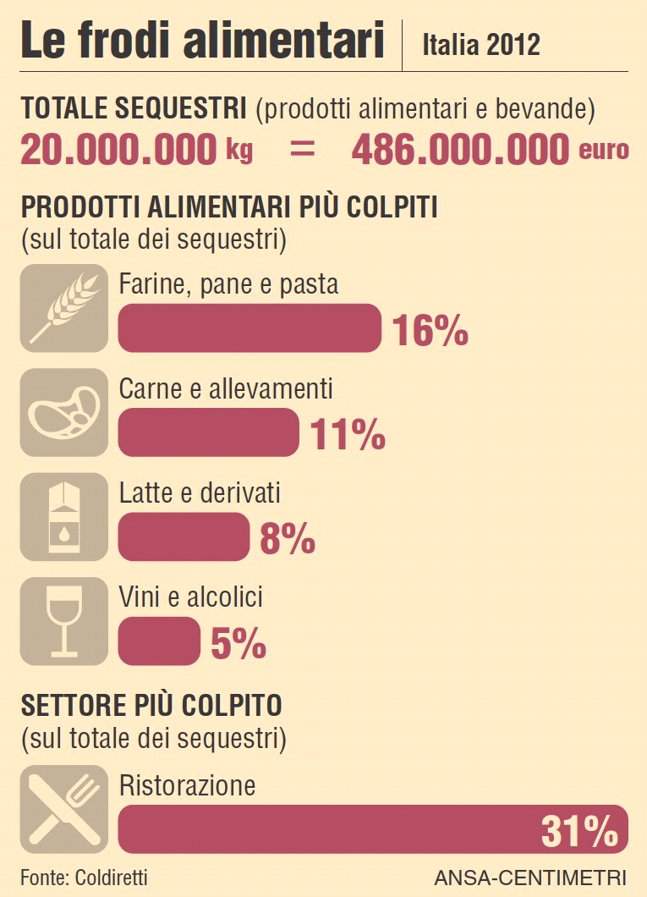

Slide 14


Conseguenze di scandali e crisi alimentari
aspetti di maggior rilievo che emergono dall’osservazione dei consumi alimentari nazionali ed europei degli ultimi anni
il cambiamento delle abitudini alimentari
la costante diminuzione sugli acquisti
fattori scatenanti
la crisi economica
l’impatto della comunicazione dei tanti allarmi alimentari che si sono susseguiti nel tempo
Conseguenze
Il potere di acquisto delle famiglie, come certifica l’Istat trimestralmente, è diminuito in maniera progressiva dal 2009

Slide 15

Sul cambiamento dei consumi alimentari, oltre alla crisi economica, incide in maniera determinante la reazione del consumatore alla percezione negativa ricevuta dalla comunicazione legata alle emergenze alimentari, proprio come sta succedendo anche in questi giorni con lo scandalo della carne di cavallo, utilizzata per le lasagne surgelate della Findus e non dichiarata in etichetta.
Una grave serie di allarmi che lentamente hanno “contaminato” anche la fiducia dei consumatori, con una conseguente ricaduta sulle loro scelte alimentari.
Non c’è dubbio che l’informazione scandalistica e invadente che a volte amplifica a dismisura determinate situazioni, lasci inconsapevolmente tracce di insicurezza che si manifestano al momento degli acquisti.
Comunicazione e crisi sono quindi le due forze che spingono, anzi azionano la mano del consumatore moderno.

Slide 16
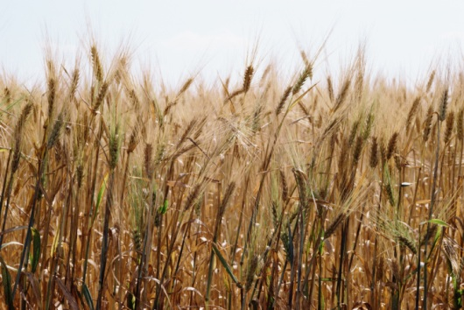
Secondo i dati che emergono da uno studio statistico realizzato dalla Swg per la Coldiretti
due consumatori su tre iniziano a preferire:
i prodotti della cosiddetta filiera corta (KM zero) o meglio il passaggio diretto dal produttore agricolo al consumatore finale
una idonea riduzione degli sprechi
Crisi, Coldiretti: 2 italiani su 3 tagliano sprechi, -25% cibo buttato
Tra gli italiani che hanno ridotto lo spreco:
il 59% lo ha fatto utilizzando quello che avanza per il pasto successivo
il 40% riducendo le dosi acquistate
il 38% guardando con più attenzione alla data di scadenza ma aumentano anche quanti vanno ad acquistare direttamente dal produttore nelle botteghe o nei mercati di campagna amica che garantiscono un miglior rapporto prezzo qualità ma anche una maggiore freschezza negli acquisti di frutta e verdura che dura anche una settimana in più, non dovendo subire lunghi tempi di trasporto”.

Slide 17

Effetto crisi
«La crisi economica sta provocando una polarizzazione nei consumi alimentari» - afferma il presidente della Coldiretti Sergio Marini - «se da un lato si assiste ad un consolidamento della domanda di prodotti di alta qualità tradizionalmente acquistati da fasce di cittadini a più alto reddito, dall'altro cresce il numero di quanti sono costretti a ricercare prodotti a più basso prezzo»
Risultati dell'indagine sulle abitudini alimentari dopo l'esplosione della crisi finanziaria, realizzata da Coldiretti - Swg presentata nel corso del Forum Internazionale dell'Agricoltura e dell'Alimentazione:
- Gli effetti della crisi finanziaria non si fanno sentire sui prodotti di elevata qualità
- +8% la percentuale dei cittadini che acquista regolarmente prodotti a denominazione di origine (sono il 28%)
- +23% di quelli che comperano cibi biologici, i quali però interessano una fetta più ridotta della popolazione (il 16%)
«Nel 2008» - sottolinea la Coldiretti - «crescono in controtendenza rispetto al comparto alimentare i consumi di prodotti biologici,(+6%).
A trainare la crescita del bio nel primo semestre del 2008 ci sono i prodotti ortofrutticoli freschi e trasformati (+18,4%), i prodotti per l'infanzia (+17,6%) e i lattiero -caseari (+ 5,7%), che sono stati più recentemente oggetto di scandali alimentari».

Slide 18

Aspetto Legislativo
L’alimentazione è storicamente uno dei primi settori soggetti a normativa europea armonizzata, con delega alla Commissione e un ricorso crescente a regolamenti che sono immediatamente applicabili negli Stati membri
Con la pubblicazione del “LIBRO BIANCO” da parte della Commissione Europea il 12 gennaio del 2000 come documento programmatico nel settore alimentare, si è avviato un sostanziale processo di revisione della normativa comunitaria finalizzato a portare ad un livello più elevato il sistema della sicurezza alimentare a tutela del cittadino-consumatore.
Norme uguali e controlli-sanzioni diversi rischiano così di far rientrare dalla finestra problematiche che si volevano risolte. Una novità determinante introdotta al capo III° del D.Lgs 178/2002 è rappresentata dalla istituzione della EFSA (European Food Safety Authority – autorità europea per la sicurezza alimentare) come Ente scientifico indipendente cui spetta la formulazione di “pareri scientifici” (Reg.CE468/99 e 1304/03), inmerito ad ogni tipo di problematiche sanitarie (BSE, Diossina negli alimenti, Aviaria, Rosso Sudan ecc.)
In seguito ad avvenimenti sconcertanti la Commissione Europea , per bocca del Commissario alla Salute e Consumatori Tonio Borg, è intenzionata a rendere “più severi i controlli” e “più proporzionate le sanzioni”.

Slide 19

Per una maggiore garanzia della qualità e, in particolare, dell’igiene degli alimenti, l’Unione Europea (UE) e conseguentemente gli Stati membri hanno considerato tre fasi temporali:
PRIMA FASE: definire i requisiti minimi che le strutture, i materiali, le attrezzature e il personale, che opera a contatto con gli alimenti, devono avere
SECONDA FASE: definire le modalità per l’esecuzione dei controlli da parte degli organi ufficiali
TERZA FASE: i produttori stessi vengono responsabilizzati e incaricati dell’esecuzione del primo livello di controllo dell’igiene delle loro attività e dei loro prodotti
Le regole che definiscono le procedure di prevenzione prendono il nome di Manuale HACCP (Hazard Analysis Critical Control Point) o Manuale aziendale di autocontrollo igienico

Slide 20

Analisi SWOT: come evitare la crisi alimentare
FORZE
DEBOLEZZE
Favorire i prodotti della cosiddetta filiera corta (Km zero) o meglio il passaggio diretto dal produttore agricolo al consumatore finale
Evitare i prodotti gastronomici provenienti dalle grandi distribuzioni estere
Rispettare la stagionalità del prodotto
Presenza di una accessibilità e utilizzo dei prodotti
Disponibilità di qualità e origine sicura
L’immagine e il ruolo dei brand forti e competitivi sul mercato
Pubblicità ingannevoli
Ribasso dei prezzi da parte di grandi filiere e Multinazionali
Carenza o mancata attuazione delle normative vigenti
OPPORTUNITA’
MINACCE
Corretta informazione
Trasparenza sulla gestione distribuzione e relativa etichettatura del prodotto alimentare
Aumento della domanda di cibi di qualità
Sviluppo delle tecnologie di comunicazione e informazione
Maggiore sviluppo delle biotecnologie
Scandali alimentari
Difesa politica della posizione di rendita delle multinazionali
Conflitto di interessi tra aziende e politica
Pressioni e bombardamento mediatico

Slide 21
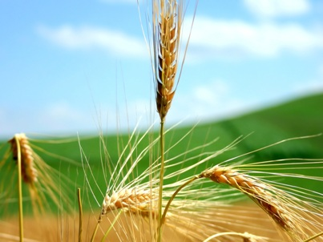
Che mondo sarebbe senza crisi alimentari?
Le imprese trarrebbero benefici dall'applicazione di regole più semplici, che saranno all'origine di processi più efficienti, di una riduzione degli oneri amministrativi e di provvedimenti atti a finanziare e rafforzare il controllo e l'eradicazione delle malattie animali e dei parassiti dei vegetali
I consumatori beneficerebbero di prodotti più sicuri e di un sistema più efficiente e trasparente di controllo della catena agroalimentare
Il pacchetto normativo della Commissione sarà esaminato da altre istituzioni europee, tra cui il Parlamento europeo ed il Consiglio, che prenderanno posizione in materia
NON PIU’ A TEMPO DEBITO!?!.

Slide 22
“Uno non può pensare bene, amare bene, dormire bene, se non ha mangiato bene.”
Virginia Woolf, Una stanza tutta per sé, 1929
…tu come vorresti mangiare?

Slide 23
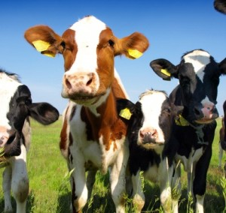
Grazie dell’attenzione
Fine
Chiara Orlando
Chiara Barboni
Bianca Curca
Piergiorgio Minetti
Emily Pistoia

Slide 24


Bibliografia/ Sitografia
Pietro Bevilacqua - Inoterventi Donzelli . 2002 -" La Mucca è savia - ragioni storiche della crisi alimentare europea" ;
- www.archiviolastampa.it //www.larepubblica.it // www.ansa.it
www.mednat.org
http://foodpolitics.com.unita.it/cibo/2013/02/15/come-cambiano-i-consumi-alimentari-con-la-crisi-e- con-gli-scandali/
http://www.ilsole24ore.com/articlegallery/notizie/2013/scandali-alimentari/index.shtml
http://www.ilpost.it/2013/06/02/crisi-coldiretti-2-italiani-su-3-tagliano-sprechi-25-cibo-buttato/
http://www.asca.it/newsCarne_cavallo__Cia__45_PERCENTO__degli_italiani_evita_cibo_scandali_alimentari-1254928.html
http://www.sivempveneto.it/leggi-tutte-le-notizie/13218-carne-cavallo-legislazione-europea-e-sanzioni-nazionali-serve-unarmonizzazione-e-polemica-su-proposta-brambilla
http://www.treccani.it/enciclopedia/prodotti-alimentari-qualita-e-certificazione_(XXI_Secolo)/)
http://europa.eu/rapid/press-release_IP-13-400_it.htm

